Slide 1

Videohometraining in gezinnen met autisme 25 oktober’11 Jorinde Dewaelheyns
Thuisbegeleidingsdienst Het Raster

Slide 2

Structuur van de workshop
Voorstelling van Het Raster vzw
Wat is autisme?
Invloed van het autisme op een gezin
Videohometraining en autisme
Voorbeelden van hulpvragen
Vragen?

Slide 3
Het Raster vzw
Het Raster is één van de vier Vlaamse
thuisbegeleidingsdiensten voor de doelgroep autisme
Erkend voor het begeleiden van gezinnen met een
kind of jongere en voor volwassenen met een diagnose autisme door het VAPH
Hulpverleningsaanbod is uitgebreid:
thuisbegeleiding, groepsbegeleidingen,
kortbegeleiding, trajectbegeleiding, auti-maatje,
zorgconsulentschap

Slide 4

Wat is autisme?
IJSBERG
Autisme heeft een spectrum van uitingsvormen.
De manier waarop autisme zich uit, is erg verscheiden
(afhankelijk van persoon, leeftijd, ernst, verschijningsvorm).
Daarom spreken we van ASS.
Het beeld van ASS kan vergeleken worden met een ijsberg.
Het gedrag van iemand met autisme kan je vergelijken met het
topje van de ijsberg: het zichtbare stuk.
Alles wat onder water zit, wat onzichtbaar is, is de betekenis van
het gedrag en wat erachter zit, het waarom van dat gedrag.
Als je naar autisme kijkt, moet je dus verder kijken dan alleen naar
de top van de ijsberg.

Slide 5

De binnenkant
DE BINNENKANT (= wat je niet ziet)
ASS is een hersenstoornis. Kinderen, jongeren en
volwassenen met ASS hebben een andere manier van
denken. Ze hebben cognitieve tekorten
op vlak van:
-Centrale coherentie (samenhangdenken): CC
-Theory of mind: TOM
-Executieve functies: EF

Slide 6
Autismespectrumstoornis
Centrale coherentie:
is het vermogen om diverse informatie samen te
kunnen brengen om zo de betekenis te
kunnen construeren in een context, een geheel.
Dit heeft invloed op de prikkelverwerking en de communicatie.
bij een normale ontwikkeling wordt eerst het
geheel waargenomen en dan pas de details.
bij ASS: niet spontaan de samenhang zien in
een veelheid van details = detaildenken of
losgekoppeld denken

Slide 7
Autismespectrumstoornis
Theory of mind:
is de vaardigheid om de mentale toestand
(gedachten, wensen, intenties, gevoelens) toe te schrijven aan
zichzelf en andere mensen en op basis daarvan gedrag te
kunnen verklaren en voorspellen. Dit heeft invloed op de sociale
interacties.
bij een normale ontwikkeling spreekt men ook wel van
buikgevoel
bij ASS is er een onvermogen om zich een voorstelling te
vormen van eigen of andermans gedachten, gevoelens,
verlangens.

Slide 8
Autismespectrumstoornis
Executieve functies:
is een parapluconcept en bevat:
probleemoplossend denken, plannen,
het controleren van impulsen, flexibiliteit in denken en doen,
werkgeheugen, organiseren van gedachten en gedrag.
bij een normale ontwikkeling kan men vlot zijn strategie aanpassen aan een veranderende situatie.
bij ASS is er meestal de moeilijkheid om de aanpak die niet werkt te veranderen of een nieuwe aan te leren.

Slide 9
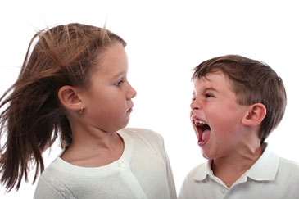
Autismespectrumstoornis
DE BUITENKANT (= zichtbare gedrag)
De buitenkant (het gedrag) is het gevolg van wat er
binnenin (het anders denken) afspeelt.
Op drie vlakken treden er stoornissen op:
-stoornis in de sociale interacties
-stoornis in de communicatie
-flexibel denken en handelen

Slide 10
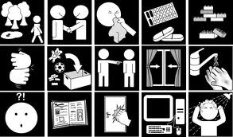
Invloed van het autisme op een gezin
Pictogrammen
-Een diagnose ASS bij één of meerdere kinderen heeft dus een
grote invloed op de onderlinge communicatie.
Hetzelfde geldt voor een diagnose bij één of beide ouders.
-Kinderen met ASS doen al vanaf de geboorte op een andere
manier beroep op hun ouders. Zij hebben nood aan uitleg, duiding,
ondersteuning om de wereld te begrijpen. Er ontstaan al vrij snel
andere interactiepatronen die complexer van aard zijn. Dit vraagt
een bewustere manier van communiceren.

Slide 11
Invloed van het autisme op een gezin
-Bij kinderen met autisme gaan we steeds kijken door de auti-bril
(dit wil zeggen met kennis van de stoornis), daarnaast proberen we
meer structuur te geven en proberen we op elk moment op een
afgestemde manier te communiceren.
Hiervoor houden we steeds de triade in ons achterhoofd en zoeken
we naar de betekenis van het gedrag.
Bijvoorbeeld: “Geef me de vijf! “ Wat, Waar, Wanneer, Wie,
Waarom en Hoe?

Slide 12

VHT in gezinnen met autisme
Casus 1.:Gezin met 1kind
jongen, 11 jaar, normaal begaafd, diagnose ASS en ADHD.
Hulpvraag ouders
Er is weinig band tussen zoon (11 jaar en diagnose ASS) en zijn
papa.
Hij luistert alleen naar mama.
Bv. geen oogcontact met papa, hij richt zich steeds tot mama,
niet luisteren naar papa.
Hoe kunnen we dit veranderen?
Filmen van papa en zoon tijdens een spel

Slide 13
VHT in gezinnen met autisme
Thema’s:
-AFSTEMMEN
-CONTACT MAKEN
-BEKRACHTIGEN VAN WAT GOED LOOPT
Na VHT:
-Papa ander beeld op zoon: hij maakt toch oogcontact, er is
gedeeld plezier tijdens het spel
-Ook mama andere kijk op situatie: ‘misschien moet ik soms meer op
de achtergrond gaan’
-Papa en zoon hebben een ‘andere’ manier van communiceren (in
vergelijking met mama en zoon) maar deze manier is evenwaardig.
-Papa terug vertrouwen in eigen positie

Slide 14
VHT in gezinnen met autisme
Casus 2: gezin met één kind, een jongen van 6 jaar met
diagnose ASS, hij is normaal begaafd.
Hulpvraag ouders:
Hoe omgaan met het rigide gedrag van jongen? Het maakt
dat de ouders vaak in conflict moeten gaan.
Twee beeldfragmenten:
Kiezen van een spelletje en onderhandelen
Spelletje spelen

Slide 15
VHT in gezinnen met autisme
Thema’s:
-BASIS-COMMUNICATIE
-INZOOMEN OP WAT GOED LOOPT EN VERSTERKEN
-EMPOWERMENT
Na VHT:
-Het zien van de beelden (plezierig contact) werkt op zich al
“helend” voor de moeder.
-Mama haar twijfel over een te bekritiserende aanpak
vermindert door stil te staan bij haar manier van omgaan met haar
zoon.
-Duidelijk hoe haar communicatiestijl belangrijk is voor hem en hem
helpt om keuzes te maken, oplossingen te zoeken.
-Mama houdt heel veel rekening met tempo van haar zoon.
= afstemmen op het autisme van je kind

Slide 16
Invloed van het autisme op een gezin
-Het autisme bemoeilijkt de afstemming tussen de gezinsleden en
kan hierdoor een risico/bedreiging vormen voor het ontwikkelen
van een positieve gezinssfeer.
-Een positieve gezinssfeer is één van de bepalende factoren voor
de draagkracht van een gezin en stimuleert de ontwikkeling van
kind én ouder.
-Een belevingsverandering is de basis voor een
gedragsverandering!

Slide 17
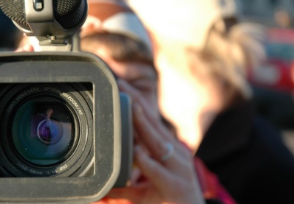
Videohometraining en autisme
DUS: VHT is gebaseerd op de voorgaande pijler:
positieve interacties tussen de gezinsleden bevorderen!
-Videohometraining zoomt letterlijk en figuurlijk in op de onderlinge
afstemming van de gezinsleden en is daarom
zeer goed bruikbaar binnen de thuisbegeleiding autisme waar
communicatie centraal staat.

Slide 18
Videohometraining en autisme
-De basiscommunicatie tussen de gezinsleden wordt bekeken en
wat goed loopt en wel effect heeft wordt uitvergroot.
-Een goede basiscommunicatie is de voorwaarde voor het
oplossen van problemen. We kijken dus of we uit positieve
fragmenten iets kunnen leren voor moeilijke momenten.
We houden ook rekening met het beperkte vermogen tot
wederkerigheid bij kinderen met autisme.

Slide 19
VHT in gezinnen met autisme
Casus 3: Gezin, twee kinderen.
jongen, 7 jaar, normaal begaafd en diagnose ASS
zus, 4 jaar.
Hulpvraag:
-zoon beter leren inschatten en begrijpen
-Contact tussen broer en zus verbeteren, ze maken veel
ruzie, komen moeilijk tot spel tezamen.
Beeldfragment: spel buiten met broer, zus en de papa

Slide 20
VHT in gezinnen met autisme
Thema’s:
-ONTWIKKELING KIND
-ASTEMMEN
-POSITIEVE GEZINSSFEER
Na VHT:
-Ouders beter beeld op het autisme van hun kind
-Belangrijk om tempo te bewaken van zoon tijdens het spel. Hij
Heeft extra uitleg en duiding nodig.
-Fijn om te zien dat zoon toch geniet van een spel.
-Ook individuele aandacht aan zusje is belangrijk. Op vaste
momenten individuele momenten plannen met de zus.

Slide 21
Videohometraining en autisme
-Op beelden kunnen we de acties/reacties analyseren: ze bijna per
moment en per seconde stilzetten en bekijken (micro-analyse).
Dit kan zeer interessant zijn bij kinderen met autisme, aangezien het
soms moeilijk is om het gedrag op het moment zelf te ‘lezen’.
Op die manier leren ouders het autisme van hun kind ook beter
kennen. Hieruit komen gesprekken op gang over communicatie:
initiatieven, hoe ontvangen, afstemmen, beurt verdelen tussen de
kinderen, tempo, noden van het kind, hoe concreter uitleg geven,
…

Slide 22
VHT in gezinnen met autisme
Casus 4: gezin met twee kinderen, een jongen, is 13
jaar,diagnose ASS en normaal begaafd , de zus is 11 jaar.
Hulpvraag:
Hoe kunnen we op een positieve manier de aandacht verdelen
tussen de twee kinderen. Zoon trekt steeds de aandacht op een
dwingende manier naar zich toe.
Beeldfragment: samen eten aan tafel

Slide 23
VHT in gezinnen met autisme
Thema’s:
-BEURT VERDELEN
-BASIS-COMMUNICATIE
Na VHT:
Het bespreken van dit videofragment was voor de ouders al
voldoende om de aandacht te vestigen op de basiscommunicatie en
de kracht daarvan. (beurt verdelen, uitwisseling in de kring,
oogcontact, naam zeggen, enz.)

Slide 24
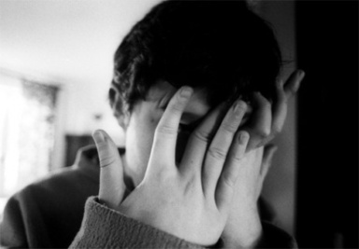
Videohometraining en autisme
-Afstemmen op ouders: VHT als psycho-educatie.
Het kan zijn dat je eerst informatie moet geven over autisme en hoe
zich dat uit bij hun kind. Aan de hand van beelden kunnen de
ouders het gedrag herkennen, terwijl je zelf tolk bent.
Koppel het gedrag aan de oorzaak, namelijk de stoornis. (ijsberg)
Op die manier kun je de basiscommunicatie aanpassen naar een
auticommunicatie. (schema verder uitgewerkt)
-“Wat heeft mijn kind nodig? Wat is er nog
moeilijk of onduidelijk voor mijn kind?
-”Welke initiatieven neemt mijn kind wel en waar kan ik extra
ondersteunen?”

Slide 25
Videohometraining en autisme
-Beelden tonen de positieve interacties die er nog wel zijn in het
gezin en dat helpt de ouders om de krachten in het gezin te
versterken en uit te breiden naar moeilijke momenten.
-In een terugkijkgesprek kan je opteren om enkel met de ouders
terug te kijken, maar het kan ook met de kinderen erbij.

Slide 26
VHT in gezinnen met autisme
Casus 5: Gezin, drie kinderen.
Hulpvraag: interactie tussen de drie kinderen verloopt vaak
moeilijk. Hoe kunnen wij als ouders onze aandacht verdelen, de
interacties verbeteren en de sfeer in huis verbeteren?
Zoon, 12 jaar, diagnose ASS
Broers , tweeling, 9 jaar, één ervan vermoeden ASS
Beeldfragment: terugkijkgesprek:
Ouders én kinderen kunnen geactiveerd worden binnen VHT

Slide 27
VHT in gezinnen met autisme
Thema’s:
-ACTIVEREN OUDERS
-TERUGKIJKEN MET KINDEREN
-BASIS-COMMUNICATIE
-MICRO-ANALYSE
Na VHT:
-Ouders werden bekrachtigd omdat de focus werd gelegd op het
goed afstemmen op de kinderen: beurt verdelen, medeleven,
leiding geven, sturen, tempo bewaken, enz.
-Andere kijk op kinderen na het zien van de beelden.
-Bespreken van moeilijke momenten mét de kinderen erbij kan
verhelderend werken.

Slide 28
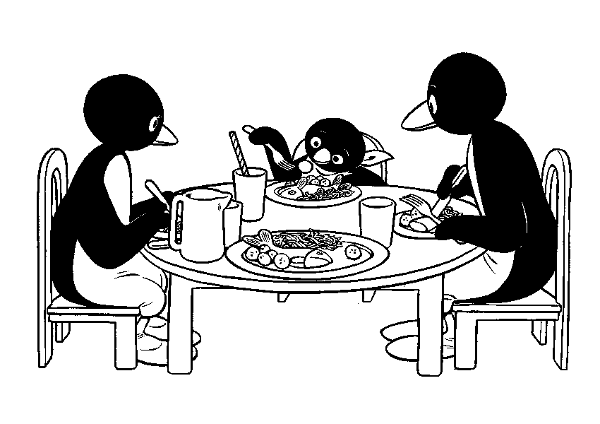
Videohometraining en autisme
-Een terugkijkgesprek moet als ondersteunend, helpend en
oplossingsgericht ervaren worden. Instructies en informatie voor
moeilijke momenten worden alleen maar gegeven vanuit een
constructieve benadering en houding.

Slide 29
VHT in gezinnen met autisme
Casus 6: gezin met twee kinderen waarvan één zoontje een
diagnose ASS heeft
Hulpvraag mama:
Hoe kan ik het samen spelen van mijn kinderen begeleiden zodat
dit beter verloopt?
Filmen in een traject
Eerste beeldfragment: spel van mama met twee zonen

Slide 30
VHT in gezinnen met autisme
Na eerste keer filmen:
-Positieve elementen van de basiscommunicatie komen aan bod:
benoemen, leiding geven, kring maken, structuur bieden.
-Moeder ontdekt zelf dat ze soms tempo van kinderen niet volgt
-Hieruit vloeit werkpunt voort: iets meer loslaten en afstemmen
op noden van kinderen. De centrale vraag: ‘ wat heeft je kind
nodig?’
Tweede beeldfragment: opnieuw hetzelfde spel, tijdje later

Slide 31
VHT in gezinnen met autisme
Thema:
-EMPOWERMENT
Na VHT:
-Meer afstemming tussen moeder en kinderen
-Jongste zoon meer betrokken in spel
-’Genieten’ terug meer aanwezig
-Mama: “Blijven oefenen in evenwicht tussen loslaten en structuur
bieden.”
-Op een positieve manier kinderen aanspreken.

Slide 32

Krachten van VHT
Voor het gezin | Voor hulpverleners
Videobeelden werken meer overtuigend dan de uitleg/advies van een hulpverlener | Beelden spreken, ouders ontdekken zélf, andere positie als hulpverlener
Leermoment om te kijken naar jezelf, je krijgt een tweede kans | Leermoment voor hulpverlener om te kijken naar eigen basiscommunicatie tijdens terugkijkgesprekken
Ouders leren meer uit succesmomenten dan uit momenten van falen | Positieve kijk naar ouders geeft energie om aan het werk te gaan in moeilijke situaties/zorgvragen
Doelgericht en vraaggericht, werkt activerend | Je wordt ook als hulpverlener geactiveerd (hoe ouders in hun krachten versterken?), oplossingsgericht denken

Slide 33
Andere voorbeelden van hulpvragen
Ik kan nog maar weinig verdragen van mijn dochtertje met ASS; ze loopt de hele tijd achter me aan.
Hoe kan ons kind met autisme ook zijn aandeel leren zien in een conflict?
Het lijkt alsof mijn kind geen contact met me wil.
Als ouders zitten we niet meer op één lijn, er zijn vaak discussies over hoe we met ons kind met autisme moeten omgaan.
Tijdens eetmomenten ervaren we chaos aan tafel, iedereen praat door elkaar, er wordt geroepen en meestal eet ons kind met autisme niets meer.
Mijn kind met autisme trekt steeds de aandacht en we doen de andere kinderen tekort door er steeds op in te (moeten) gaan.
Ik word snel boos als mijn kind me niet begrijpt, ik voel me gefrustreerd door de moeilijke communicatie.

Slide 34

Vragen?

